Slide 1

CHÀO MỪNG CÁC EM ĐẾN VỚI TIẾT
HOẠT ĐỘNG TRẢI NGHIỆM
TRANG 28,29,30,31.

Slide 2

KHỞI ĐỘNG
Cùng hát bài
Ngày đầu tiên đi học

Slide 3


Slide 4
Bài 7
Kính yêu thầy cô

Slide 5
KHÁM PHÁ

Slide 6
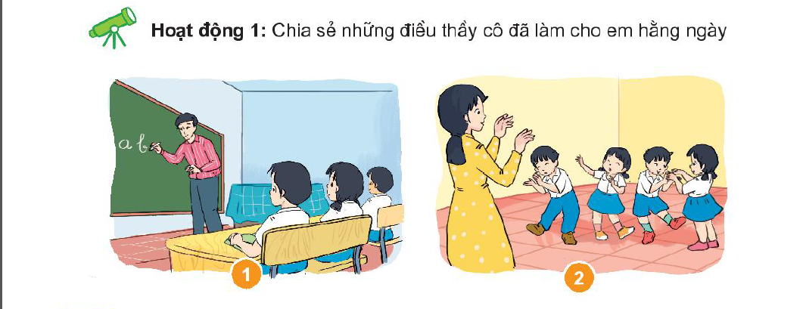

Slide 7
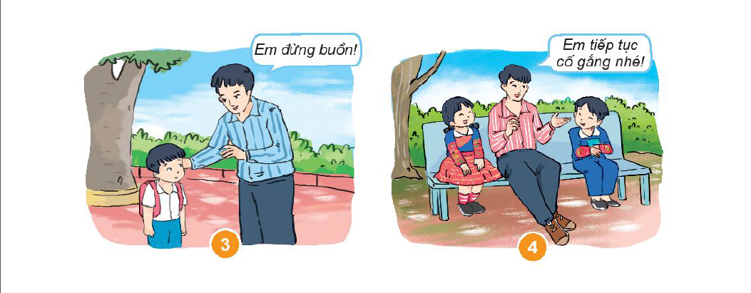

Slide 8
Kết luận: Hằng ngày thầy cô giáo dạy các con học chữ, làm toán, các kiến thức mới, dạy các con múa hát và nhiều điều hay, lẽ phải. Thầy cô luôn ân cần hỏi han khi các con có chuyện không vui và khuyến khích, động viên các con cố gắng học tập để trở thành người có ích cho xã hội.

Slide 9
THỰC HÀNH

Slide 10
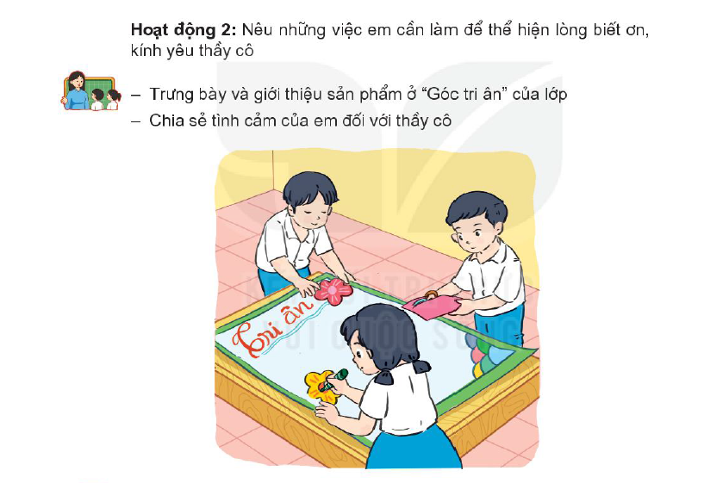

Slide 11
Những việc con cần làm để thể hiện lòng biết ơn, kính yêu thầy cô:
- Vào học đúng giờ - Tham gia các hoạt động
- Tích cực phát biểu ý kiến - Làm bưu thiếp tặng cô
- Chăm chỉ học tập - Tặng hoa thầy cô
- Tập trung nghe giảng - Giúp đỡ thầy cô
- Không nói chuyện riêng - Lễ phép, vâng lời thầy cô

Slide 12
Giới thiệu những sản phẩm của các bạn ‘’Tri ân thầy cô’’

Slide 13
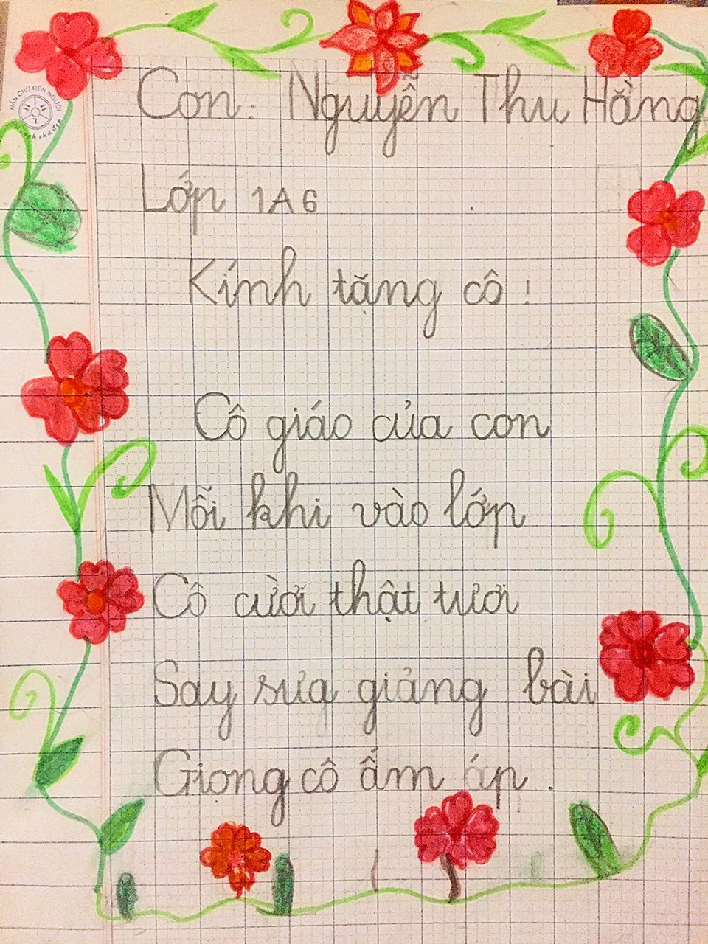
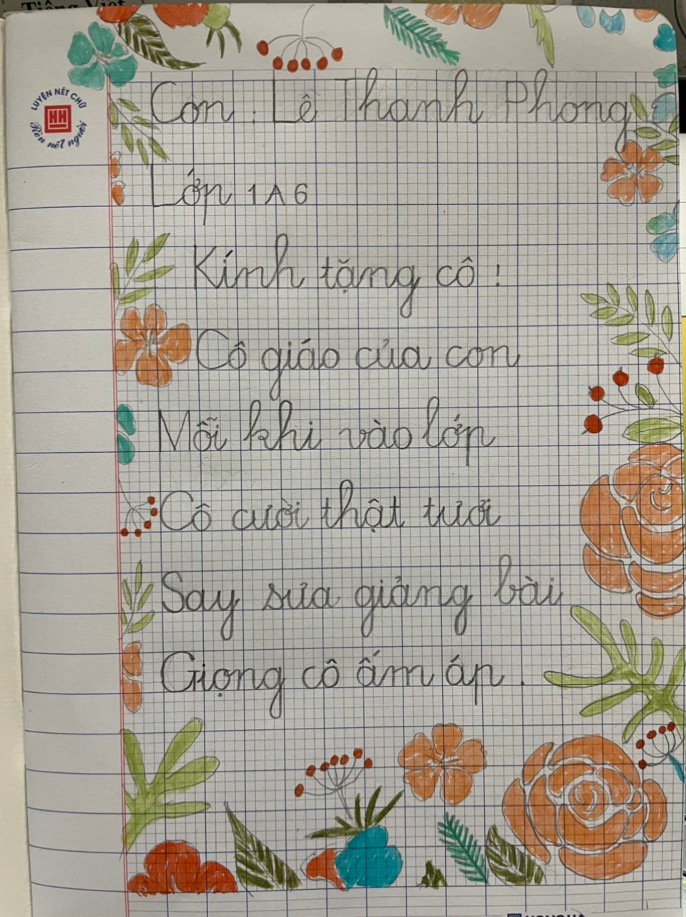

Slide 14
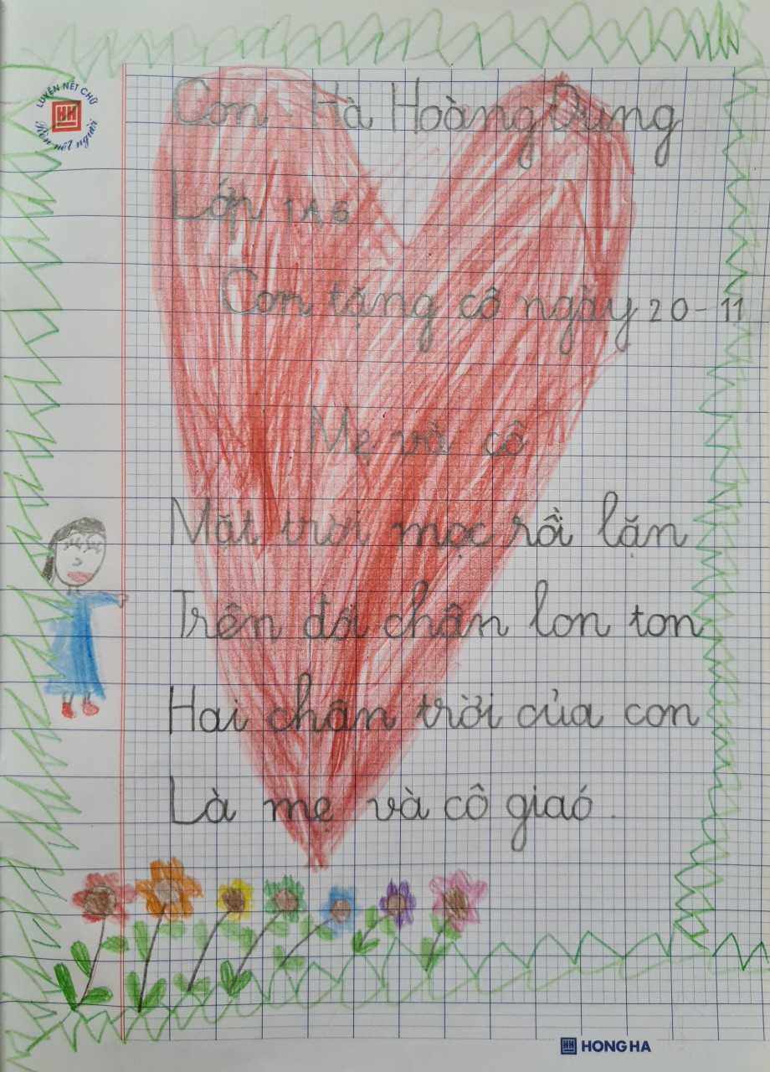
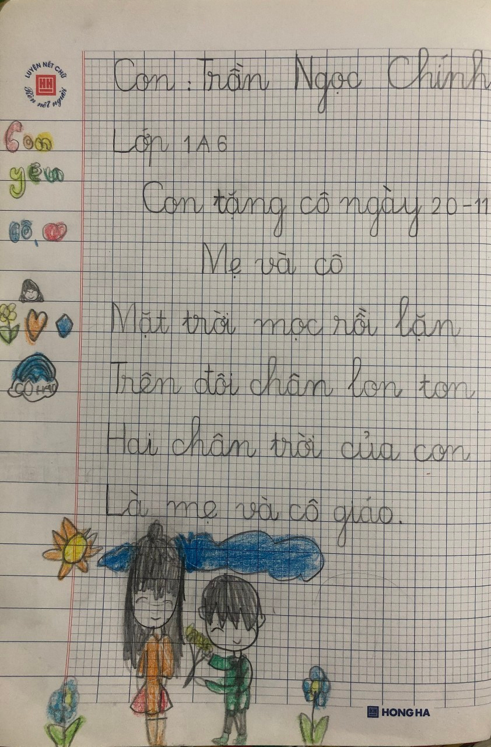

Slide 15
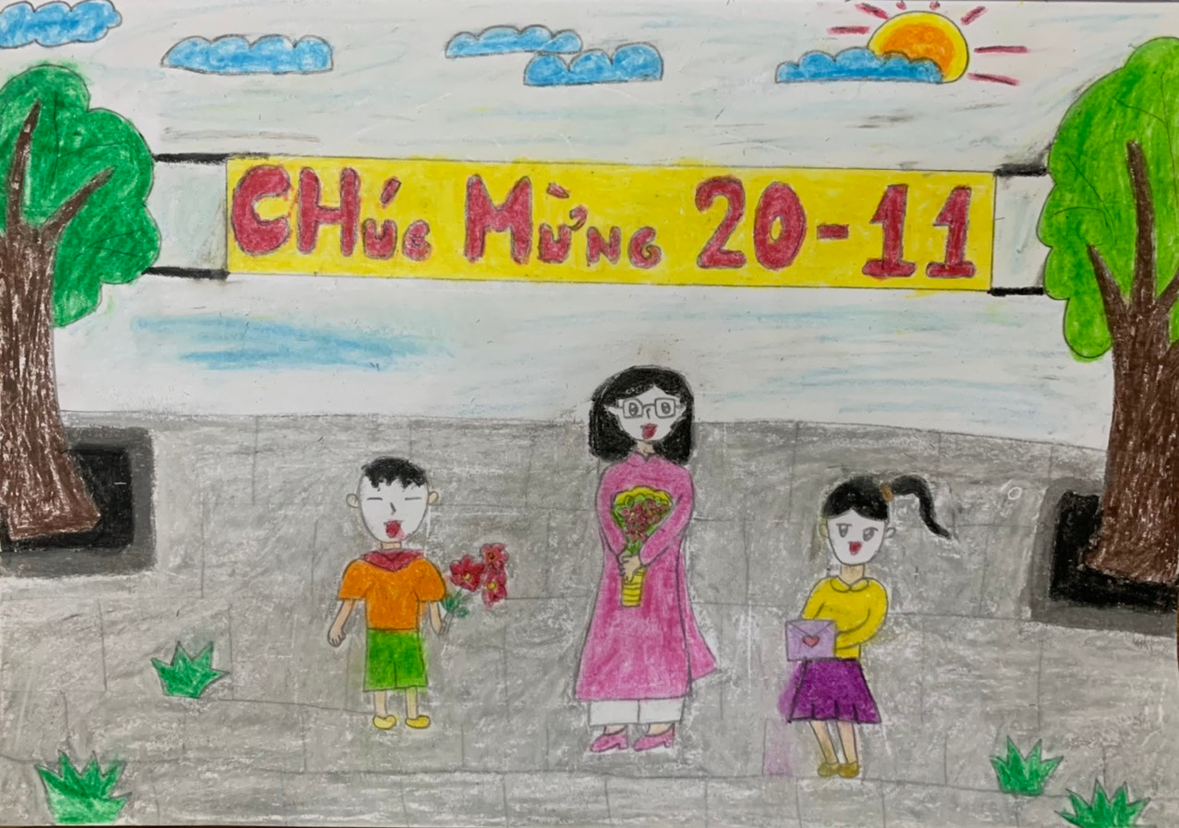
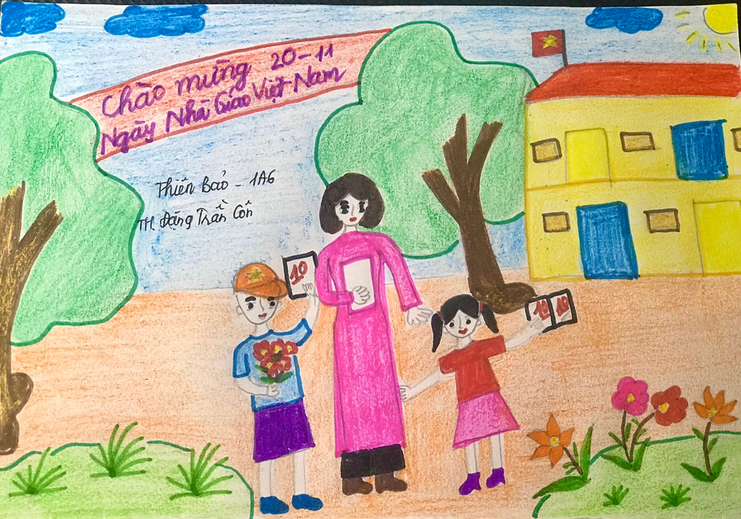

Slide 16
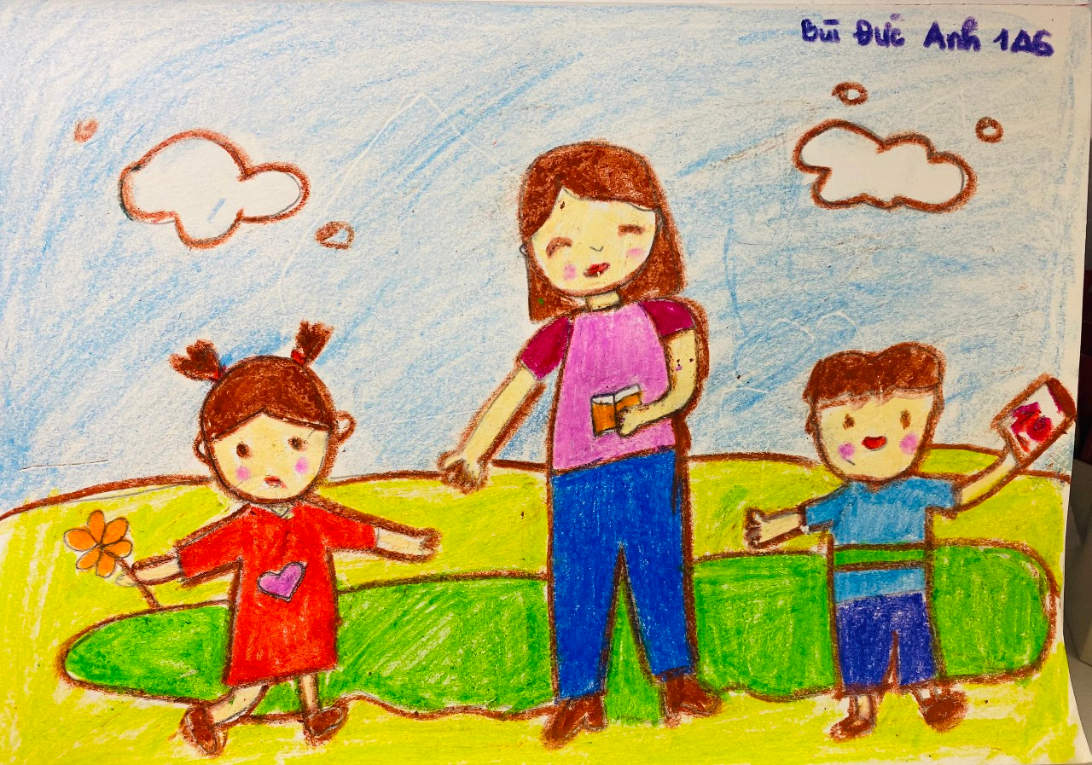
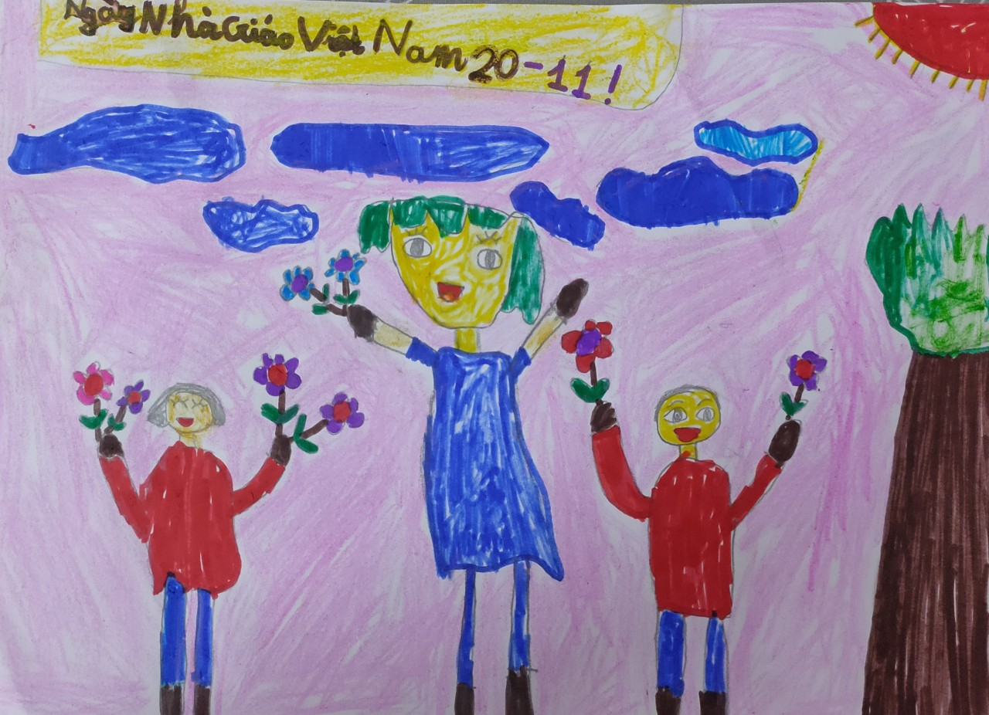

Slide 17
VẬN DỤNG

Slide 18
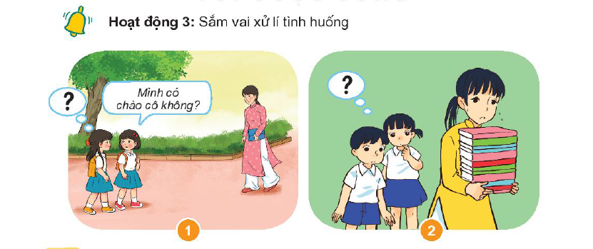

Slide 19
Kết luận: Khi gặp thầy cô giáo, dù là thầy cô không dạy lớp của mình, các con cần lễ phép chào và giúp đỡ thầy cô những việc phù hợp với khả năng của mình. Có như vậy mới xứng dáng là học sinh ngoan và biết kính trọng, lễ phép với thầy cô giáo.

Slide 20
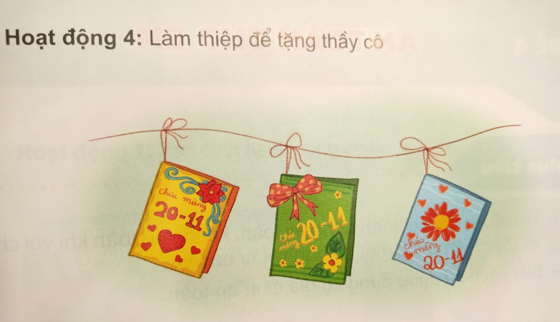

Slide 21
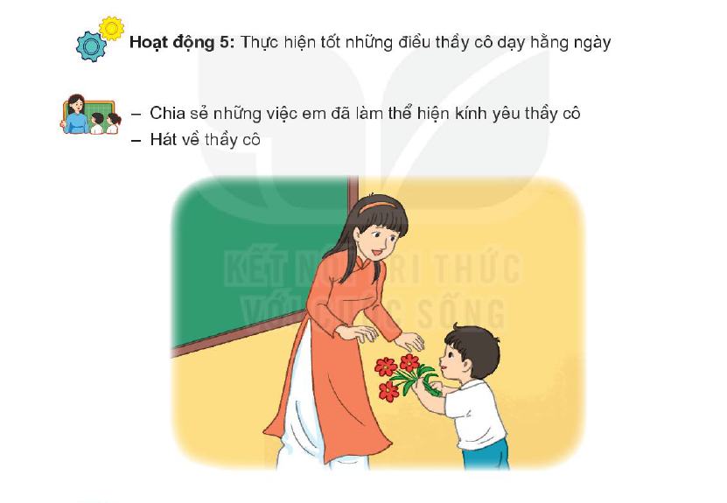

Slide 22
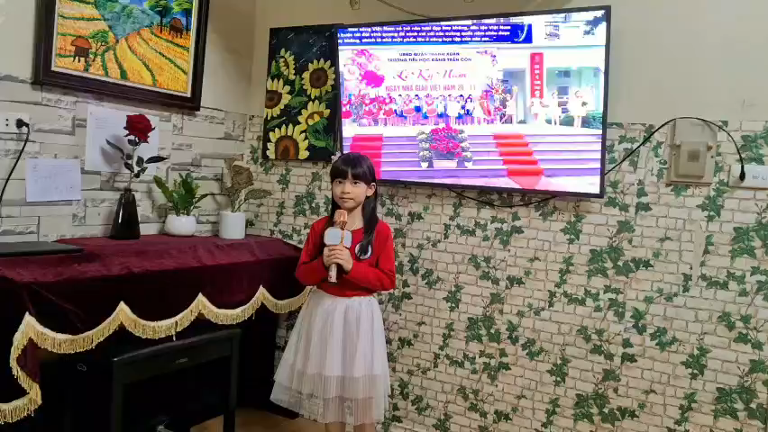

Slide 23








Chúc các con luôn
chăm ngoan, học giỏi,
lễ phép, kính trọng
và vâng lời thầy cô giáo.

